Slide 1
Odnawialne Źródła Energii
Podtytuł

Slide 2
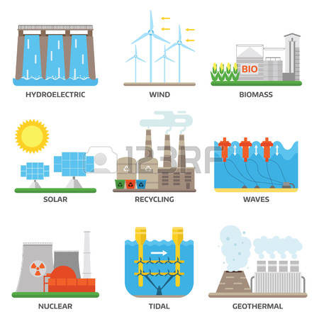
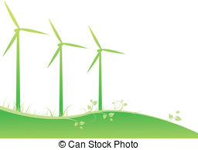
Energie odnawialne to takie, których źródła są niewyczerpalne i których eksploatacja powoduje możliwie najmniej szkód w środowisku.

Slide 3
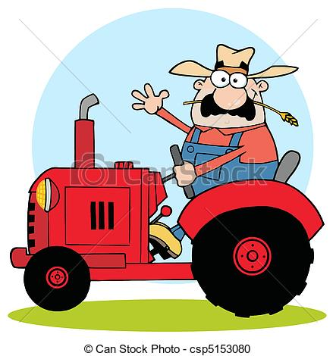
Dlaczego Energia Odnawialna?
Alternatywa dla energii kopalnych.
Znacznie mniejsza ingerencja w środowisko w porównaniu z tradycyjnymi źródłami energii.
Szansa na dostęp do elektryczności dla ludzi żyjących na terenach gdzie nie ma innych źródeł energii.
Powszechny dostęp, oraz bezgraniczne zasoby.

Slide 4
Istnieje pięć grup energii odnawialnych:
Wodna
Biomasy
Geotermalna
Wiatru
Słoneczna
Udział procentowy w światowej produkcji en. odnawialnych:
Wodna | Biomasy | Geotermalna | Wiatru | Słoneczna
92,5 % | 5,5% | 1,5% | 0,5% | 0,05%

Slide 5
Odnawialne źródła energii w Polsce:
Biomasa
Energia wody
Energia wiatru
Zasoby geotermalne
Energia słoneczna

Slide 6
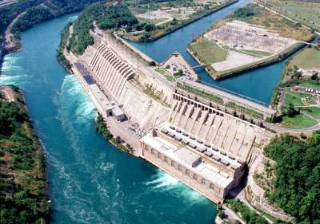
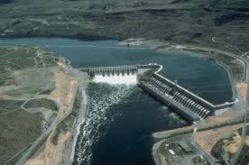
Energia wody
Pozyskiwanie energii wód i przekształcenie jej na energię mechaniczną przy użyciu turbin wodnych, a następnie na energię elektryczną za pomocą generatorów elektrycznych- nazywamy energetyką wodną.

Slide 7
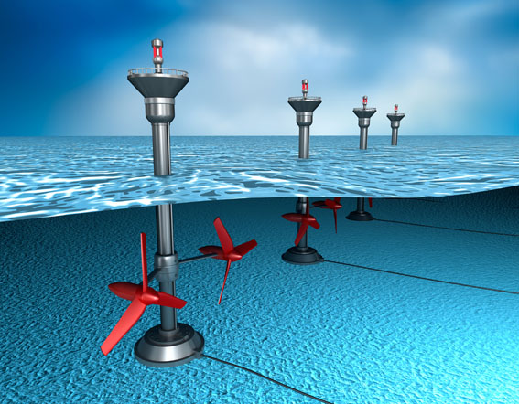
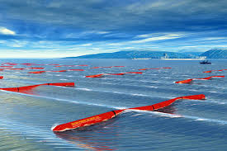
Sposoby wykorzystania energii wodnej z mórz i oceanów
Energia ta obejmuje:
Energie pływów
Energie fal
Energie prądów morskich
Energie z różnic zasolenia
Energie termiczną wody
Energie z biomasy

Slide 8
Energia wody
Z A L E T Y
Nie zanieczyszcza środowiska (brak odpadów, emisji gazów)
Łatwe gromadzenie energii.
Długi czas działania instalacji
W A D Y
Ingerencja w środowisko naturalne (duże elektrownie) – erozja, zamulenie.
Zmiana naturalnych siedlisk
Wysokie koszty instalacji
Zależność od opadów

Slide 9
Energia Wiatru
Energia pochodząca z ruchu mas powietrza jest jedną z najstarszych energii odnawialnych eksploatowanych przez człowieka. Początkowo wykorzystywano ją głównie do napędzania wiatraków mielących zboże lub do pompowania wody.

Slide 10
Energia wiatru
Z A L E T Y
Czyste źródło energii
Możliwość wykorzystania w gospodarstwach oddalonych od innych źródeł energii
W A D Y
Hałas (szkodzi zdrowiu)
Ingerencja w krajobraz
Zależność od pogody
Dość wysoki koszt budowy
Zakłócanie fal radiowych i telewizyjnych
Zagrożenie dla ptaków i innych gatunków migrujących

Slide 11
Geotermia
Energia geotermiczna (tzw. sucha energia geotermiczna) - jest to naturalna energia Ziemi zakumulowana w gruncie i skałach, a także wodach wypełniających struktury porowate skorupy ziemskiej.

Slide 12
Energia geotermalna
Z A L E T Y
W A D Y
Czyste źródło energii
Nie wszędzie dostępna
Droga instalacja
Trudne technicznie utrzymanie

Slide 13
Energia Słoneczna
Technologie energii słonecznej bazują na wykorzystaniu energii cieplnej słońca do celów grzewczych, a także wykorzystują promieniowanie słoneczne do produkcji energii elektrycznej. Dziś energia słoneczna jest jedną z najszybciej rozwijających się technologii energetycznych.

Slide 14
Biomasa
Biomasa to materia pochodzenia organicznego. Jej energię możemy wykorzystywać spalając ją, rozkładając lub przekształcając chemicznie.

Slide 15
Biomasa
Z A L E T Y
W A D Y
Duży potencjał techniczny (dostępność ziemi uprawnej) w niektórych regionach.
Utylizacja niektórych odpadów i ścieków.
Zagospodarowanie i wykorzystanie terenów pod uprawy
Konieczność prowadzenia uprawy
Spalanie – wydzielanie szkodliwych substancji
Jałowienie gleb

Slide 16
Dziękuje za uwagę.

